Slide 1
您的生命
剩余电量3%
继续吸毒，将在1分钟内自动关机
留学生禁毒知多少
上海市公安局文化保卫分局 任伟健
2019年3月

Slide 2
我国吸、贩毒现状
合成毒品滥用居首位
据《2017年中国毒品形势报告》显示，截止到2017年底，全国现有吸毒人员255.3万名（不含戒断三年未发现复吸人数、死亡人数和离境人数） ，其中滥用合成毒品人员153.8万名，占60.2%，滥用阿片类毒品人员97万，占38%，滥用大麻、可卡因类毒品人员4.6万，占1.8%。
近年来滥用冰毒、氯胺酮（K粉）等新型合成毒品致幻导致的恶性案件时有发生，像“彩虹烟”、“小树枝”等新型毒品不断出现，极具伪装性和迷惑性，也表明合成毒品变异加快。

Slide 3
我国吸、贩毒现状
贩毒手段科技化智能化
随着电子商务的成熟，互联网成为贩毒人员勾联交易的平台，寄递物流贩运毒品愈加突出。2017年全年破获寄递物流渠道案件1499起，查获毒品12.1吨。

Slide 4
上海留学生吸毒情况
呈上升趋势 多为吸食大麻
近年来，吸毒问题向高校留学生群体蔓延，从2018年下半年开始，本市留学生吸毒情况案件开始高发。2018年12月至今，我局已掌握有35名留学生因吸毒被处理。

Slide 5
目录 CONCENTS
如何防止
吸毒
毒品犯罪
什么是毒品
什么是吸毒
毒品的危害

Slide 6
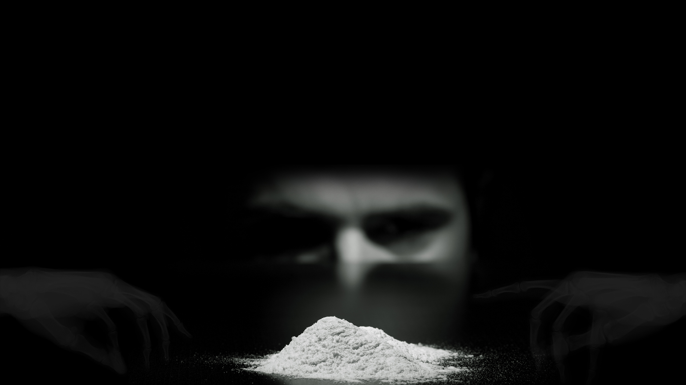
什么是毒品

Slide 7
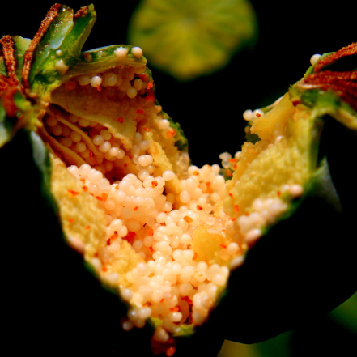
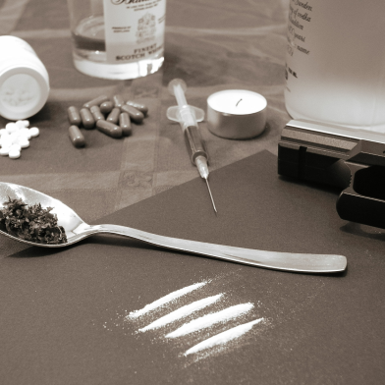
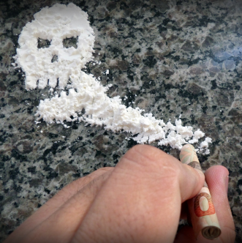
什么是毒品
毒品，既可以从广义上泛指可以对人体造成伤害的化学物质（特别是一些剧毒药物如KCN），在日常生活中也可以特指被人类当做嗜好品所滥用的功能性药物，多为精神药品或麻醉药品。因滥用这类药品会害身心健康之，所以中文称之为毒品。通常使用毒品只是为了产生身体或心理上的娱乐目的，而非用来作生理或心理治疗之用，因此西方称之为娱乐性药物。毒品通常具有成瘾性，随着使用时间的推移，身体对于药物的剂量需求也会不断提高。人在吸食毒品之后除了产生幻觉及可能会造成行为异常外，过量摄入毒品将造成死亡。各国对使用毒品均制定相关法律进行严格管制。

Slide 8
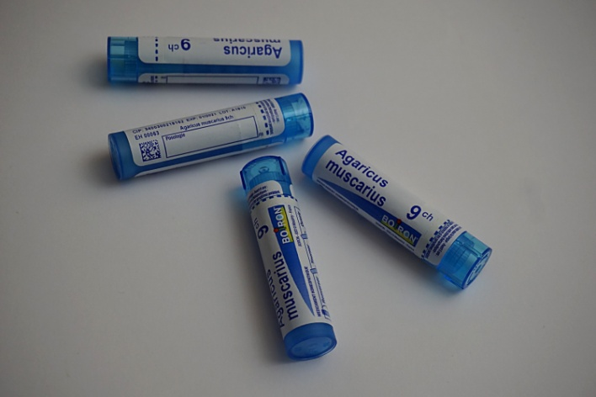
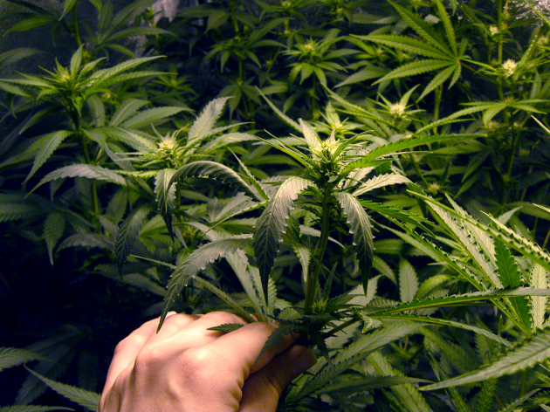
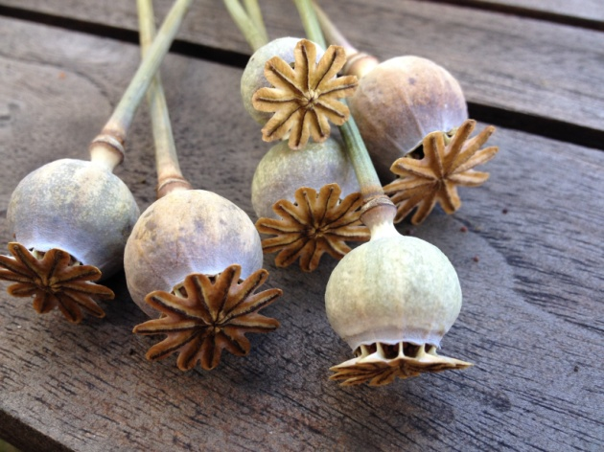
刑法规定：
毒品是指鸦片、海洛因、吗啡、大麻、可卡因以及国务院规定管制的其他能够使人形成严重依赖性的麻醉品和精神药品。目前，我国吸毒者常用的毒品是：海洛因、鸦片、大麻、冰毒、摇头丸等。

Slide 9
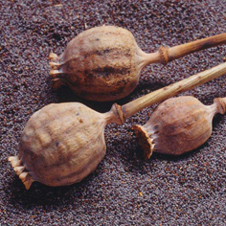
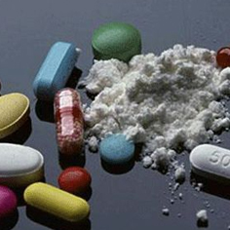
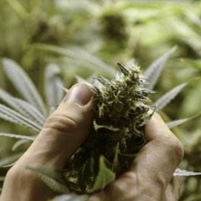
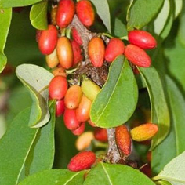
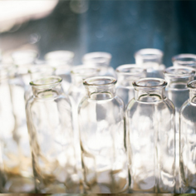
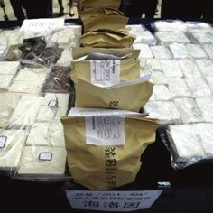
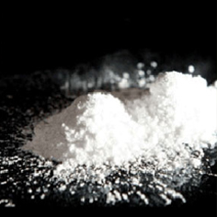
传统毒品种类
鸦片
吗啡
大麻
古柯
杜冷丁
海洛因
可卡因
传统毒品还有可待因、那可汀、盐酸二氢埃托啡等

Slide 10
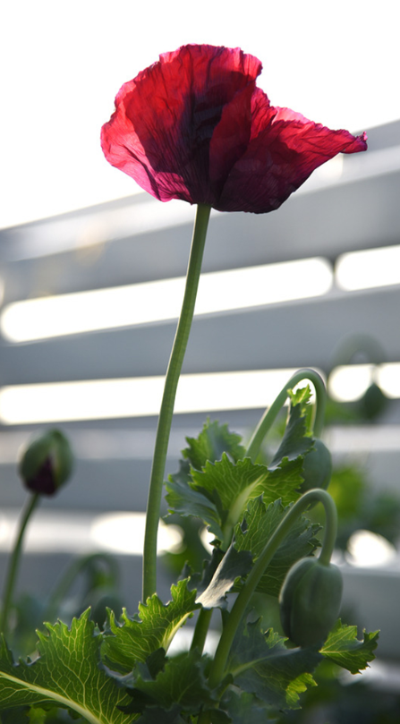
鸦片
中文名：鸦片
外文名：opium
植物：罂粟
提取物：罂粟汁
来源：中南半岛
有效成分：吗啡，可待因
主要基地：阿富汗、墨西哥、哥伦比亚等
又叫阿片，俗称大烟，是罂粟果实中流出的乳液经干燥凝结而成。因产地不同而呈黑色或褐色，味苦。生鸦片经过烧煮和发酵，可制成精制鸦片，吸食时有一种强烈的香甜气味。吸食者初吸时会感到头晕目眩、恶心或头痛，多次吸食就会上瘾。

Slide 11
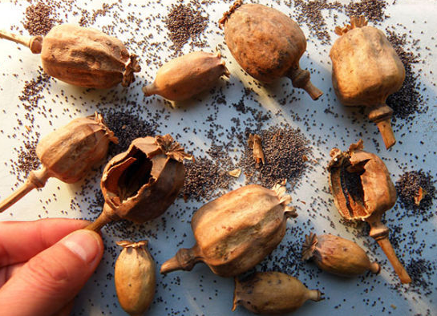
吗啡
吗啡是从鸦片中分离出来的一种生物碱，在鸦片中含量10%左右，为无色或白色结晶粉末状，具有镇痛、催眠、止咳、止泻等作用，吸食后会产生欣快感，比鸦片容易成瘾。长期使用会引起精神失常、谵妄和幻想，过量使用会导致呼吸衰竭而死亡。历史上它曾被用做精神药品戒断鸦片，但由于其副作用过大，最终被定为毒品。
中文名：吗啡 外文名：morphine
分子式：C17H19NO3 分子量：285
别名：盐酸吗啡、美施康定、美菲康

Slide 12
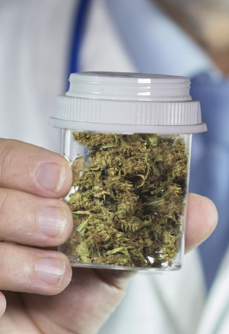
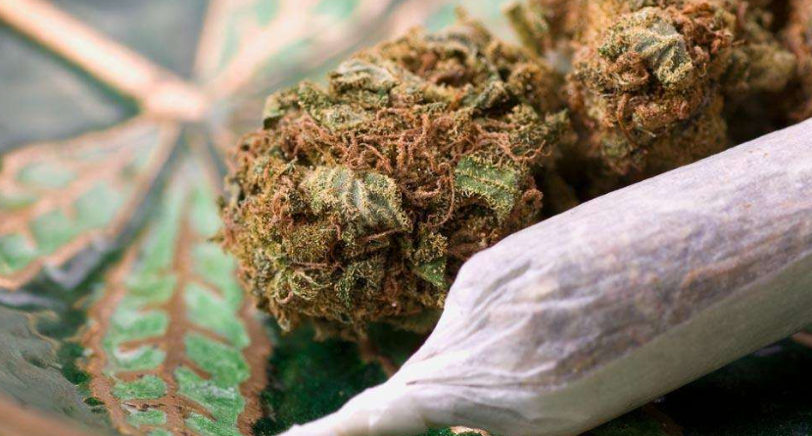
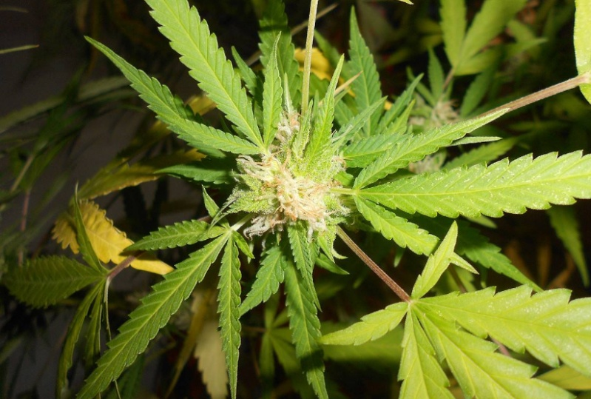
大麻
桑科一年生草本植物，分为有毒大麻和无毒大麻。无毒大麻的茎、杆可制成纤维，籽可榨油。有毒大麻主要指矮小、多分枝的印度大麻。大麻类毒品主要包括大麻烟、大麻脂和大麻油，主要活性成分是四氢大麻酚。大麻对中枢神经系统有抑制、麻醉作用，吸食后产生欣快感，有时会出现幻觉和妄想，长期吸食会引起精神障碍、思维迟钝，并破坏人体的免疫系统。
中文名：大麻 拉丁学名：Cannabis sativa L.
别称：山丝苗、线麻、胡麻、野麻、火麻
分布区域：原产锡金、不丹、印度和中亚细亚及中国各地

Slide 13
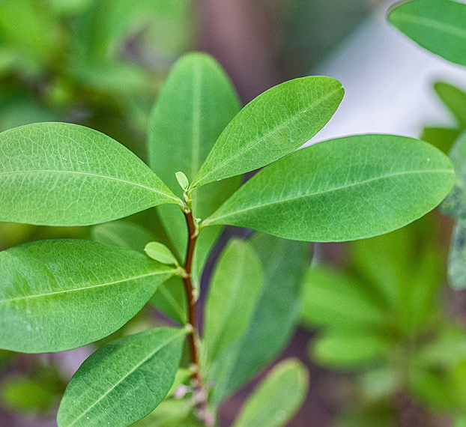
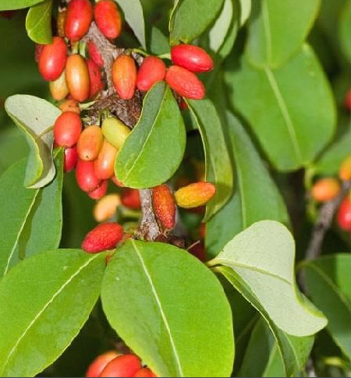
古柯
古柯是生长在美洲大陆、亚洲东南部及非洲等地的热带灌木，尤为南美洲的传统种植物。古柯树株高1.5—3米，生长周期为30—40年，每年可采摘古柯叶3—4次。古柯叶是提取古柯类毒品的重要物质，曾为古印第安人习惯性咀嚼，并被用于治疗某些慢性病，但很快其毒害作用就得到科学证实。从古柯叶中可分离出一种最主要的生物碱——可卡因。
中文名：古柯
英文名称：Coca
别称：古加、高柯
界：植物界
纲：双子叶植物纲
亚纲：原始花被亚纲
属：古柯属
种：古柯

Slide 14
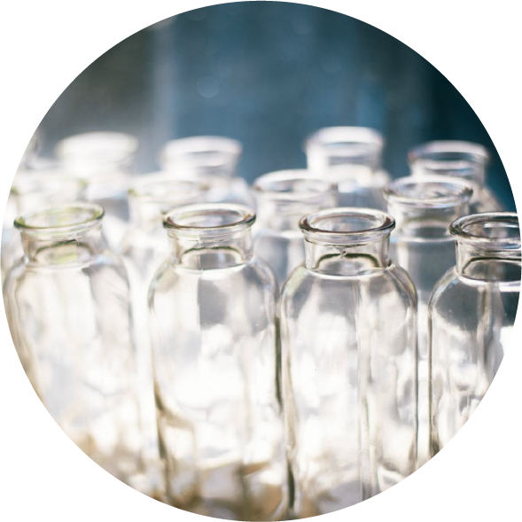
杜冷丁
即盐酸哌替啶，是一种临床应用的合成镇痛药，为白色结晶性粉末，味微苦，无臭，其作用和机理与吗啡相似，但镇静、麻醉作用较小，仅相当于吗啡的1/10—1/8。长期使用会产生依赖性，被列为严格管制的麻醉药品。
中文名：杜冷丁
别名：美吡利啶
作用：是一种抗痉挛的止痛药
化学式：C15H21NO2

Slide 15
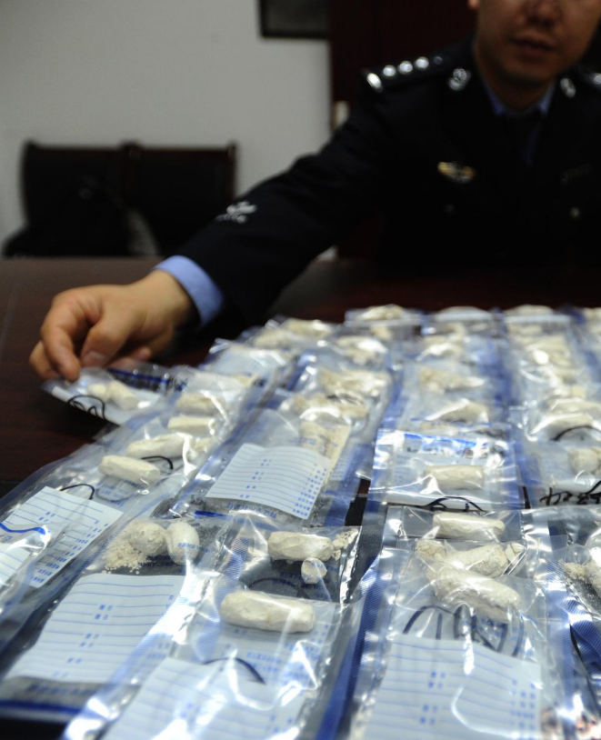
海洛因
化学名称“二乙酰吗啡”，俗称白粉，它是由吗啡和醋酸酐反应而制成的，镇痛作用是吗啡的4—8倍，医学上曾广泛用于麻醉镇痛，但成瘾快，极难戒断。长期使用会破坏人的免疫功能，并导致心、肝、肾等主要脏器的损害。注射吸食还能传播艾滋病等疾病。历史上它曾被用做精神药品戒断吗啡，但由于其副作用过大，最终被定为毒品。海洛因被称为世界毒品之王，是我国目前监控、查禁的最重要的毒品之一。
中文名：海洛因
外文名：Heroin
外观：白色结晶粉末
别名：几号、白粉、白面

Slide 16
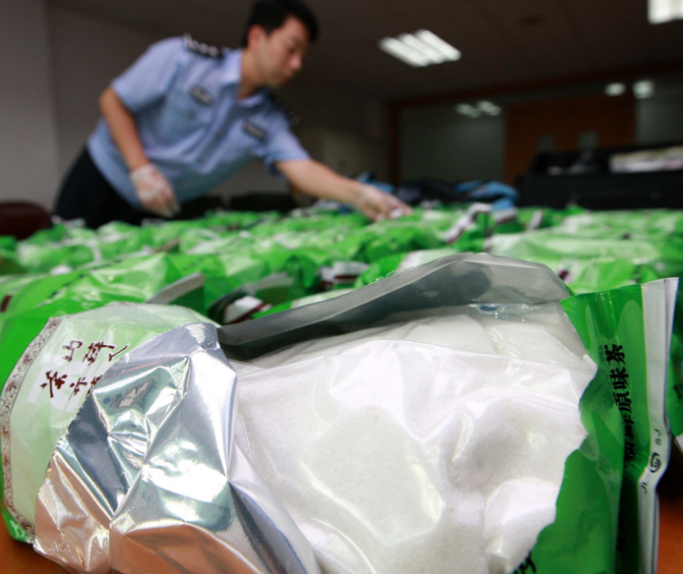
可卡因
可卡因是从古柯叶中提取的一种白色晶状的生物碱，是强效的中枢神经兴奋剂和局部麻醉剂。能阻断人体神经传导，产生局部麻醉作用，并可通过加强人体内化学物质的活性刺激大脑皮层，兴奋中枢神经，表现出情绪高涨、好动、健谈，有时还有攻击倾向，具有很强的成瘾性。
中文名：可卡因
英文名：Cocaine
别称：古柯碱、可可精
化学式：C17H21NO4
分子量：303
熔点：98°
水溶性：不溶
外观：白色粉末状晶体状

Slide 17
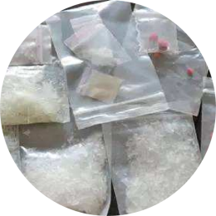
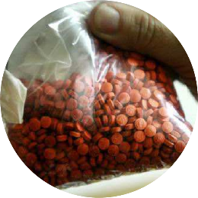
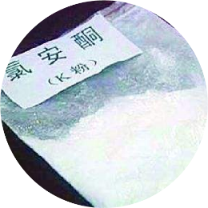
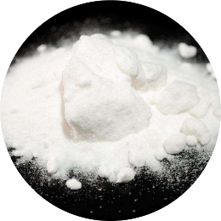
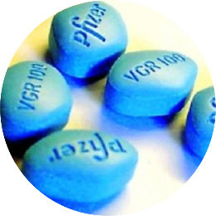
新型毒品种类
冰毒
摇头丸
K粉
咖啡因
三唑仑
新型毒品还有安纳咖、氟硝安定、麦角乙二胺（LSD）、安眠酮、丁丙诺啡、地西泮及有机溶剂和鼻吸剂等。
另外，纯度在99%以上的毒品被称为“美金。”

Slide 18
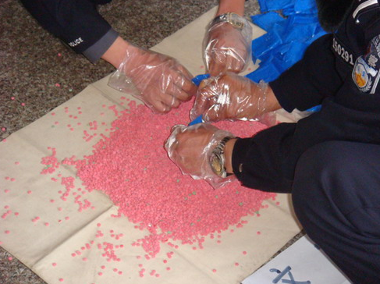
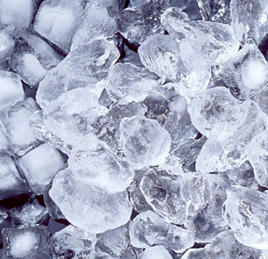
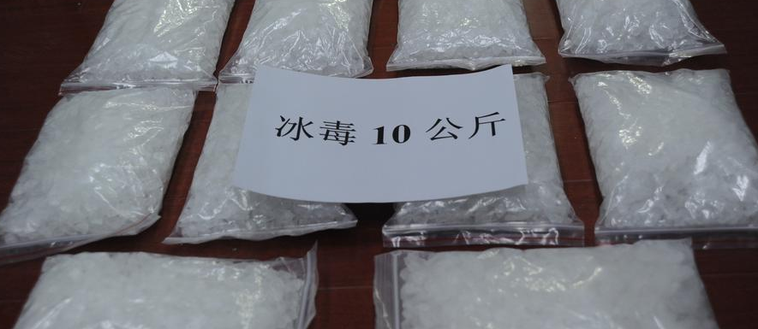
冰毒
冰毒（methamphetamine）即“甲基苯丙胺”，外观为纯白结晶体，故被称为“冰”（Ice）。对人体中枢神经系统具有极强的刺激作用，且毒性强烈。冰毒的精神依赖性很强，吸食后会产生强烈的生理兴奋，大量消耗人的体力和降低免疫功能，严重损害心脏、大脑组织甚至导致死亡。还会造成精神障碍，表现出妄想、好斗、错觉，从而引发暴力行为。
中文名：冰毒
外文名：methamphetamine、ice
化学名：甲基苯丙胺（主要成分）
别名：甲基安非他明，去氧麻黄素
类别：新型毒品

Slide 19
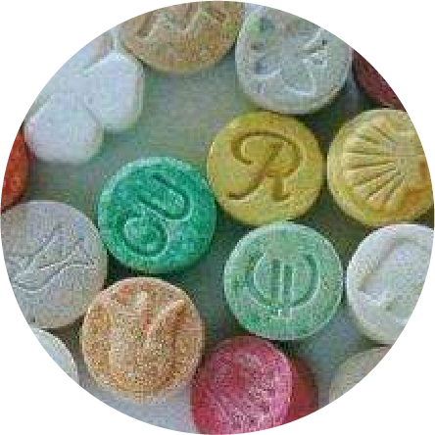
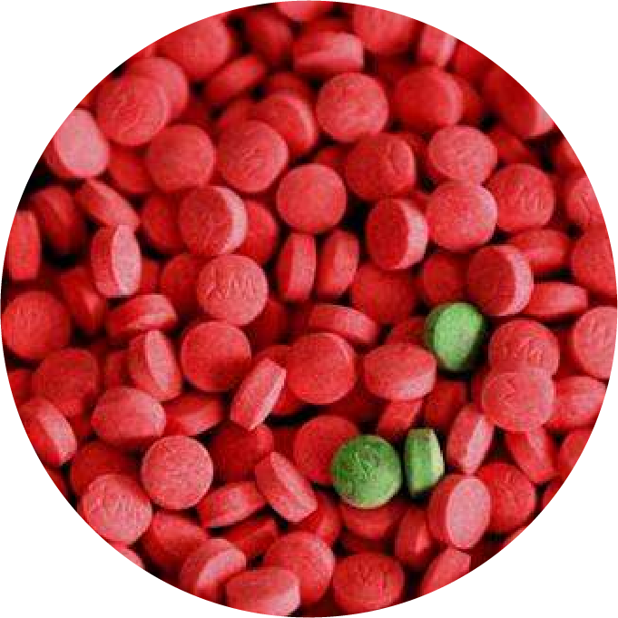
摇头丸
摇头丸（MDMA）是冰毒的衍生物，以MDMA等苯丙胺类兴奋剂为主要成分，具有兴奋和致幻双重作用，滥用后可出现长时间随音乐剧烈摆动头部的现象，故称为摇头丸。外观多呈片剂，五颜六色。服用后会产生中枢神经强烈兴奋，出现摇头和妄动，在幻觉作用下常常引发集体淫乱、自残与攻击行为，并可诱发精神分裂症及急性心脑疾病，精神依赖性强。
中文名：摇头丸
外文名：ecstasy
化学名称：3,4-亚甲基二氧甲基苯
丙胺(主要)
泛指：所有含苯丙胺类成分的兴奋剂
简写：MDMA（主要成分）

Slide 20
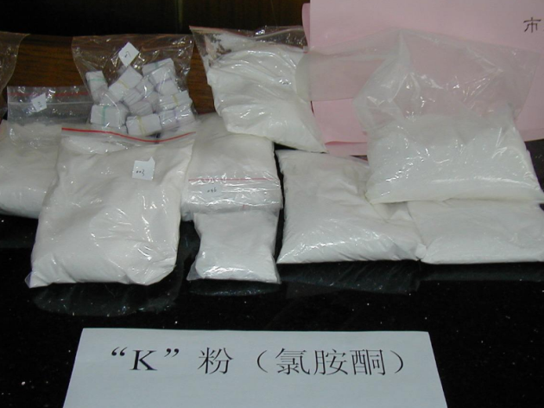
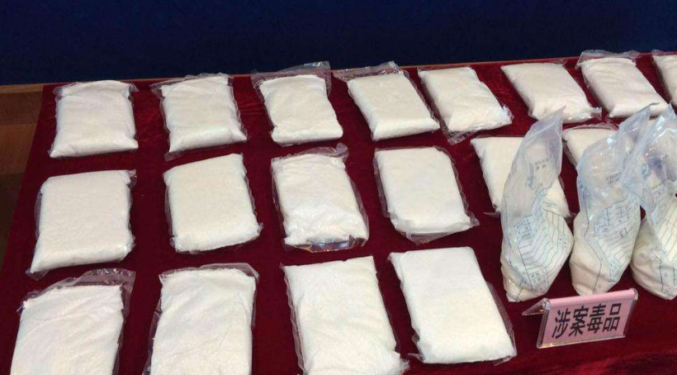
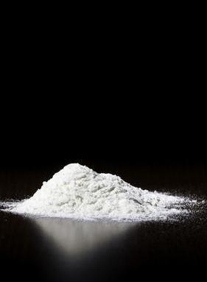
K粉
K粉（ketamine）即“氯胺酮”，静脉全麻药，有时也可用作兽用麻醉药。白色结晶粉末，无臭，易溶于水，通常在娱乐场所滥用。服用后遇快节奏音乐便会强烈扭动，会导致神经中毒反应、精神分裂症状，出现幻听、幻觉、幻视等，对记忆和思维能力造成严重的损害。此外，易让人产生性冲动，所以又称为“迷奸粉”或“强奸粉”。

Slide 21
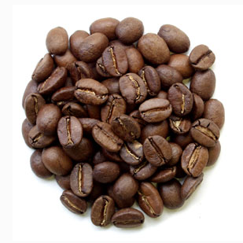
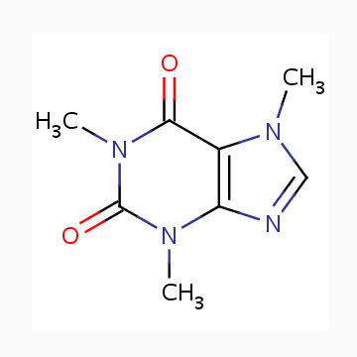
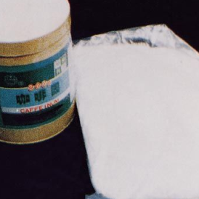
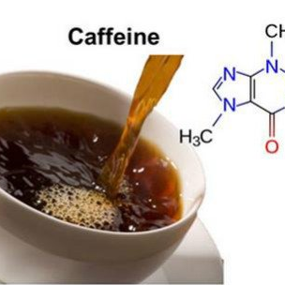
咖啡因
咖啡因是化学合成或从茶叶、咖啡果中提炼出来的一种生物碱。大剂量长期使用会对人体造成损害，引起惊厥、心律失常，并可加重或诱发消化性肠道溃疡，甚至导致吸食者下一代智能低下、肢体畸形，同时具有成瘾性，停用会出现戒断症状。

Slide 22
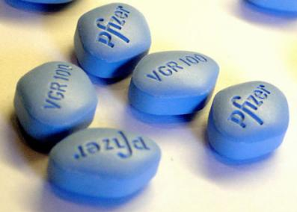
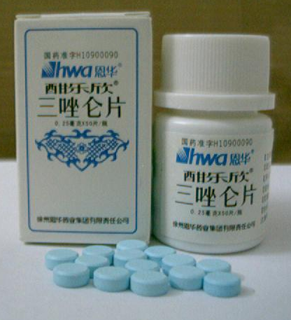
三唑仑
三唑仑又名海乐神、酣乐欣、淡蓝色片，是一种强烈的麻醉药品，口服后可以迅速使人昏迷晕倒，故俗称迷药、蒙汗药、迷魂药。可以伴随酒精类共同服用，也可溶于水及各种饮料中。见效迅速，药效比普通安定强45—100倍。

Slide 23
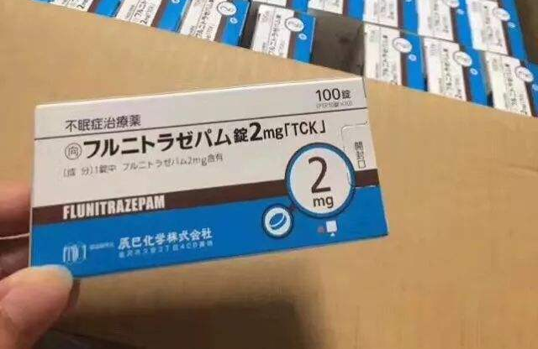
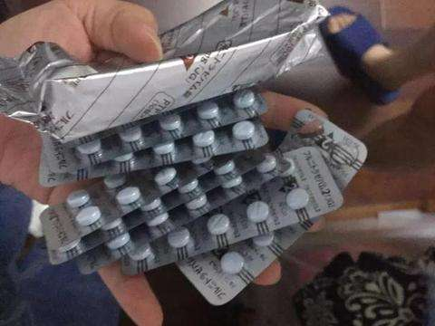
“蓝精灵”
“蓝精灵”本叫三唑仑，属于中枢精神抑制类药物，县有镇静、催眠、抗焦虑、抗惊厥等作用，起效快、维持时间短。为蓝色片剂，因此被称之为“蓝精灵”。虽然是药品，但是此药也具有很强的成瘾性，危害性，一点都不亚于海洛因。一般都是从日本带过来的，把他放进饮料或者酒里，很难被发现，有催眠和遗忘的作用。

Slide 24
小树枝
小树枝是含有新精神活性物质的一种条状类似树枝的毒品，又称“雅典娜小树枝”“维也纳香薰”“派对小树枝”等，其含有我国管制的合成大麻素MDMB-CHMICA成分。 “小树枝”“小金瓶”之类的新型毒品相较于冰毒等“老一代”毒品，迷惑性、隐蔽性更高，年轻人也更容易中招，不少人都是抱着试试看的心态吸食，结果致瘾无法自拔。据调查，“小树枝”“小金瓶”的吸毒者中不乏因吸毒致幻跳河自杀的案例。

Slide 25
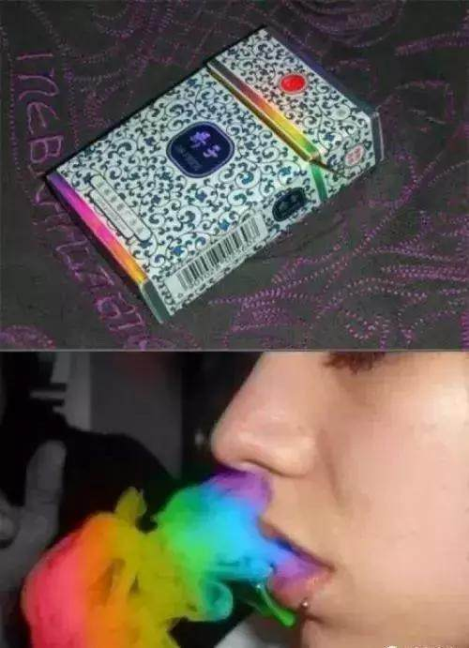
彩虹烟

Slide 26
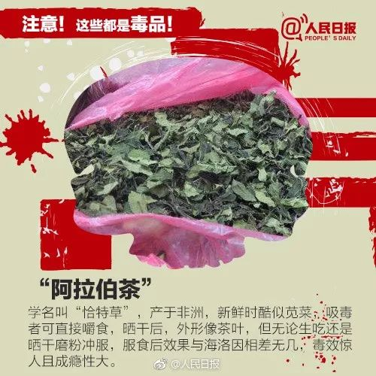
“阿拉伯茶”

Slide 27
“跳跳糖”

Slide 28
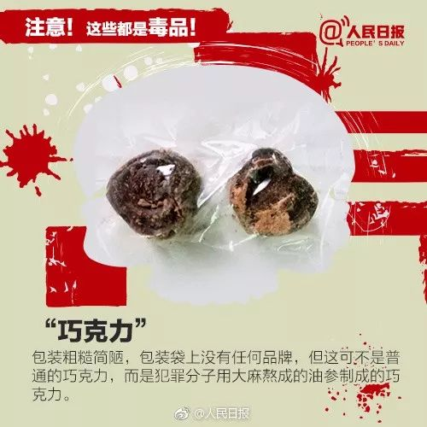
“巧克力”

Slide 29
“神仙水”

Slide 30
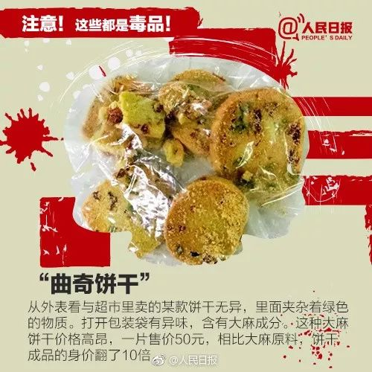
“曲奇饼干”

Slide 31
新型毒品与传统毒品比较
1、更强的成瘾性。 新型毒品的躯体截断反应虽然不如海洛因明显，但因其毒性强烈，连续使用一定次数或一定时间后仍会上瘾，并表现出比海洛因更强烈的精神依赖，产生定期连续使用毒品的渴求和强迫使用行为。使用越频繁，依赖性越强。
2、更大的损害性。长期使用海洛因会破坏人的免疫功能，并导致人体主要脏器的损害；而新型毒品只要一次或几次过量使用就可导致急性精神障碍，长期使用会诱发“苯丙胺性精神病”，形成难以逆转的病变。其症状类似精神分裂症，以犯罪妄想、迫害与被害妄想表现明显。
合成毒品对人体组织器官特别是大脑中枢神经的损害不可逆。合成毒品作用于大脑中枢神经，吸食毒品高度兴奋后，中枢神经就形成一个水肿，水肿消了后会结疤痕，疤痕结得多，中枢神经受损，吸食者就会精神异常，痴傻癫狂，成为精神病患者。

Slide 32
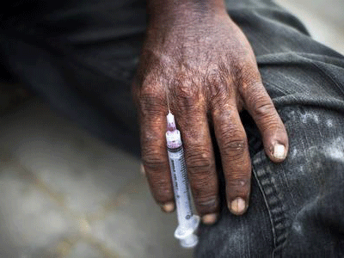
新型毒品与传统毒品比较
3、更深的社会危害性。新型毒品与传统毒品在导致使用者犯罪方面有显著不同。海洛因依赖者一般是在使用前犯罪，由于对毒品的强烈渴求，有些人为获取毒资而去盗窃、抢劫；而新型毒品使用者会在使用后因精神障碍导致的行为失控而造成暴力伤害等其他犯罪倾向，构成治安压力。海洛因属于麻醉类毒品，它对人体的作用主要是“镇痛”和“镇静”，长期使用会导致人的性欲下降，甚至丧失性需求；但新型毒品属于兴奋剂和致幻剂，它不仅可以通过使用“迷奸药”引发性侵害，还会因毒品产生的强烈的性刺激作用，导致群体性淫乱，对中国遏制艾滋病的努力和公共健康构成严重威胁。

Slide 33
什么是吸毒

Slide 34
吸毒
吸毒是指明知是毒品，仍然自愿吸食的行为，吸毒既包括非法吸食毒品的行为，也包括非法注射毒品的行为。我国将非法吸食、注射毒品的行为通称为吸毒，国际上通称为药物滥用。
吸毒是指采取各种方式，使用一些具有依赖性潜力的物质，这种使用与医疗目的无关，其结果是滥用者对该物质产生依赖状态，迫使他们无止境地追求使用，由此造成健康损害并带来严重的社会、经济甚至政治问题。

Slide 35
吸毒的方式
吸食毒品的方式有口吸、鼻吸、口服、注射等多种方式，但因最初滥用毒品的方式为口鼻吸入，所以将滥用毒品的各种方式习惯统称为“吸毒”至今。

Slide 36
吸毒的代价
毒品的主要危害在于它的成瘾性。任何人只要沾染上毒品，无一幸免地产生对毒品的双重依赖：
吸毒者停止使用毒品后，会出现生理功能紊乱的反应，甚至造成致命的损伤，其痛苦之剧烈让人难以忍受，这种现象被称为生理依赖。
吸食毒品后，使人产生一种欣快感，使吸毒者产生强烈的再次使用毒品的欲望，以期获得满足和避免难以忍受的痛苦，这种现象被称为心理依赖。

Slide 37
导致吸毒的原因主要有哪些?
好奇心驱使
01
06
医源行成瘾
据调查，第一位原因就是“体会感觉”、“抽着玩玩”、“试一试”、“尝新鲜”。这种“试一试”的念头往往就是走吸毒不归路的开端。
咳嗽药水等。由于国家对于麻醉品控制较多，现在医源性阿片类药物成瘾已不多见。
02
05
负面生活影响
寻找刺激
03
04
对于感情脆弱、意志薄弱的人更容易发生。一些人受到挫折后引起的苦闷、情绪低落，于是想以毒麻醉，解脱苦恼。
有些人认为吸毒是一种时髦、气派、富有的象征，抽一口，不枉来一世。可这一抽上，就陷入进去，无法自拔，百万富翁沦为乞丐的案例多不胜数。
逆反心里
环境影响
有人为吸毒者作戒毒榜样，导致吸毒后戒不了；有的被激将而吸毒，特别是个性极强的人往往被自信心所蒙蔽。
社交需要，身边的亲戚朋友吸毒等。

Slide 38
吸毒者的表现
1、在生活和卫生方面，他们变得无精打采，不注意个人修饰，甚至变得很不讲卫生，胃口也一反常态地变得不好了，但又不见他有什么明显的疾病。面色灰暗，眼睛无神，食欲不振，身体消瘦，吸毒人员一般不能喝白酒。
2、外出行动表现神秘鬼祟，在社会交往中，他们接触的圈子里往往有明显吸毒倾向的人，他们交谈的内容也与正常人群的生活内容不相干，例如不讨论教育，不讨论工作和业务，不交流个人有关健康、有关生老病死的相关信息。

Slide 39
吸毒者的表现
3、在经济上，吸毒者一般都是入不敷出，整天四处骗钱，甚至偷抢，但又不见他有正常的支出，比如购买衣物，添置贵重物品等。相反，他们先是变卖衣物、电子产品等贵重物品，然后以种种理由向家人、亲友借钱，但很少有正常还款的。这往往说明这个人很可能已经染上毒瘾了。
4、藏有毒品及吸毒工具(如注射器、锡铂纸、吸管、烟斗等物)。为遮掩收缩的瞳孔，在不适当的场面佩戴太阳镜、墨镜。为掩盖手臂上的注射针孔，就是大热天也不敢穿短袖衬衣。

Slide 40
吸毒的危害

Slide 41
斯金纳(Skinner)动物成瘾性实验
实验人员把一只猴子关在一只特制的铁笼里，铁笼里设置了一个铁棒，只要猴子碰动了铁棒，马上就会被打一针吗啡。开始，猴子似乎很气愤，因为挨了一针，很痛，便尽量躲避碰撞铁棒。可是一不小心，它还是碰撞了，自然又挨了一针。几天过后，猴子开始不气愤了。因为它觉得每次碰撞打针后，身体里有一种说不出的“快乐”。于是，它开始有意识的碰撞铁棒。随着时间的推移，猴子又发现，以前碰一次铁棒可以获得的“快乐”，现在碰两次也得不到了。怎么办?聪明的猴子便更频繁更猛烈地碰撞铁棒。这时，实验人员又安上了另一个可以提供精美食物的装置。但猴子即使在极端饥饿的情况下，也是宁可要吗啡不要食物。现在，实验人员又把吗啡撤去，换上输液的盐水。于是，猴子出现了以下症状：泪水、打哈欠、浑身发抖，焦躁不安……，为了得到曾经有过的“快乐”，它竟绝望地一次次重复着枯燥的碰撞铁棒的动作，毫不气馁。最多的一天内，它竟连续不断地碰撞了两万多次，直到力竭而死。它对毒品的无限渴求，使实验人员惊骇不已。

Slide 42
吸毒对人体的危害
毒品对人体的危害主要是破坏人体中枢神经系统、消化系统、生殖系统、血液系统，严重者可导致死亡。
!
!
!
!
!
!
不安
焦虑
恶心
呕吐
腹痛
腹泻

Slide 43
吸毒对个人的危害
对身体的危害：
大脑病变
传染疾病
1
4
毒品破坏人体免疫机制，使吸毒者极易感染各种疾病。
近年来的研究证实，毒品能直接改变人脑中部分化学物质的结构，破坏、扰乱人体正常的高级神经活动，有的甚至毒害、损伤神经组织。
心脏病变
艾滋病传播
2
5
吸毒者使用不洁的注射器或共用注射器造成人类免疫缺陷病毒（HIV)的直接血液传播或通过性接触感染爱滋病毒。
毒品毒害人体重要的组织、器官、对循环系统的毒害表现为血压下降，心动过缓。
瘦弱不堪
3
吸毒者胃肠道平滑肌和括约肌张力提高，蠕动减弱，出现消化和吸收功能障碍，食欲不振，甚至完全丧失营养摄入严重不足。

Slide 44
吸毒对个人的危害
自伤、自杀、自残
福州某男自伤左臂
吸毒者难以忍受毒瘾发作的巨大的痛苦，往往采取自伤、自残甚至自杀的方式摆脱毒瘾的发作。
。
郑州陈某
毒瘾发作难忍，用牙刷插入鼻孔自杀。
自 残

Slide 45
吸毒对个人的危害
加速死亡
模特皮驰斯-格尔多夫(Peaches Geldof)，2014年4月上旬，在家中因吸食海洛因过量在家中暴毙。
吸毒者为满足毒瘾易造成吸食（注射）过量
毒品导致呼吸中枢衰竭而死亡或毒品中混杂有毒、有害物质
出现过敏性休克及各种复杂的并发症，严重者导致死亡。
菲利普·塞默·霍夫曼
奥斯卡影帝，2014年在公寓中，因吸毒过量死亡。

Slide 46
吸毒可能引起的传染病
肌肉、皮下静脉注射毒品，容易导致各种皮肤病、肝炎、性病、艾滋病的感染和传播。
据权威部门的统计。吸毒者使用不洁注射器而被感染乙肝、丙肝的比率达72%和86%。吸毒者吸毒后获得短暂欣快感的同时，淫欲也更加强烈，他们大多是性乱者。尤其是女性吸毒者，大多滥交、卖淫、极易交叉感染多种性病。吸毒者感染性病的比率较正常人要高出几十倍。

Slide 47
吸毒对家庭的危害
家庭中一旦出现了吸毒者，家便不成其为家。吸毒者在自我毁灭的同时，也破坏自己的家庭，是家庭陷入经济破产、亲属离散、甚至家破人亡的困难境地。

Slide 48
吸毒对家庭的危害
倾家荡产、妻离子散、家破人亡
毒品让这位曾经青春美丽的女歌手面目全非。据她的亲人称，因为毒品造成的神志恍惚，休斯顿根本不在乎自己的个人卫生，整天邋邋遢遢地过日子。有时候她会在吸毒时小便失禁，于是顺手垫上一块婴儿用的尿不湿。不仅如此，她还拒绝家人帮自己做清洁，也拒绝去戒毒所接受治疗。休斯顿还会隔三岔五的“消失”，跑到外面，与“毒友”鬼混。此外，她在自己事业辉煌期间赚的千万身家，也几乎在毒品上面消耗殆尽。
吸毒的费用是个“无底洞”，
普遍的工资收入根本不能满足吸毒的
需要。即使有一定的经济基础也只能
维持一时。因为毒瘾永远不可能得到
满足，结果只能是吸得一贫如洗、倾
家荡产。很多吸毒者为满足毒瘾不惜
遗弃老人、出卖子女，甚至胁迫妻女
卖淫以获取毒资，直至妻离子散、家
破人亡。
歌星 惠特尼·休斯顿

Slide 49
吸毒对社会的危害
诱发刑事犯罪
吸毒和犯罪是一对孪生兄弟。吸毒者在耗尽个人和家庭钱财后就会铤而走险，走上违法犯罪的道路，进行以贩并吸、贪污、诈骗、盗窃、抢劫、凶杀等犯罪活动。美国政府调查表明吸毒者用于购买海洛因的钱款中20%是抢劫获得的，45%来源于贩毒，17%来自卖淫，12%来自盗窃，即总计约94%的毒资来自刑事犯罪活动。
败坏社会风气
吸毒败坏社会风气，腐蚀人的灵魂，摧毁民族精神，
这已成为全世界普遍的问题。据调查，我国80%的女吸毒
人员靠卖淫维持吸毒消费。

Slide 50
毁灭自己
祸及家人
危害社会

Slide 51
如何防止吸毒

Slide 52
你可能遇到的吸毒陷阱
毒招之一：谎称“毒品吸一两次不会上瘾。”
众多吸毒者的亲身经历是：一日吸毒，永远想毒，终身戒毒。还有的误认新型毒品（如摇头丸、K粉等）不上瘾。一些同学容易被他人误导，错误认为服食新型毒品不会上瘾，对身体伤害不大。其实服食“摇头丸”约20分钟后，先是头有些晕、手心出汗，脚开始发软，然后有兴奋感，出现幻觉，控制不住自己，在音乐的强劲作用下手舞足蹈，音乐越强劲，感觉越舒服，有一种想钻进音乐的感觉。“摇头丸”是“冰毒”的衍生物制成的，对人体的危害同传统毒品一样，长期服食会使人意志消沉，丧失进取心，身体肌肉萎缩，消瘦乏力，丧失劳动能力，给家庭和社会造成无法挽回的损失。

Slide 53
你可能遇到的吸毒陷阱
毒招之二：免费尝试。
几乎所有吸毒者初次吸食毒品，都是接受了毒贩或其他吸毒人员“免费”提供的毒品。或者把含有毒品的香烟送你吸食，在你上瘾后，毒贩们再高价出售毒品给上瘾的青少年。

Slide 54
你可能遇到的吸毒陷阱
毒招之三：声称“吸毒能治病解忧”。
毒贩们利用人们对毒品的无知和对疾病的恐惧，引诱他人吸毒。但实际情况是吸毒会严重危害人的身心健康，损害人的大脑，影响血液循环和呼吸系统功能，还会降低生殖和免疫能力，甚至导致死亡。

Slide 55
你可能遇到的吸毒陷阱
毒招之四：利用你的好奇心。
毒贩们瞄准一些学生好奇心强，好胜心强的特点，鼓吹“吸毒是超级享受”，“吸毒是有钱人的标志”，通过自己努力取得成功，积攒了一定财富的机会，向这一群体的人们兜售“吸毒是有钱人的”这样极其荒唐的错误观念。

Slide 56
你可能遇到的吸毒陷阱
毒招之五：与你交“朋友”。
你渴望独立，希望多交朋友，但你没有足够的社会经验去辨别好坏，他们就会成为你的“朋友”，在小圈子里慢慢拉你下水，尤其是没有目标，无心学习，在学校得不到大家认同的学生最容易上钩。

Slide 57
你可能遇到的吸毒陷阱
毒招之六：利用女青年爱美之心，编造“吸毒可以减肥”的谎话。实际情况是，吸毒不仅损害面容和身体，还摧残人们的意志。

Slide 58
只要做到以下几条，就能有效地防止吸毒
充分认识毒品的危害性，。摒弃吸毒时髦、偶尔吸一下不会上瘾、上了瘾再戒也不迟等等不正确的认识。
正确面对挫折，包括家庭意外变故、学业压力、升学失利、交友受挫等。用适当的方式排解苦恼，而不是用毒品。
拒绝诱惑，有些毒品贩子会把毒品藏在烟里，免费引诱学生吸，一旦学生上了瘾，他们再高价向学生出售毒品。
不结交有吸毒、贩毒行为的人。如发现亲朋好友中有吸、贩毒行为的人，一定要劝阻，二要远离，三要报告
控制好奇心，有些部分学生被毒魔俘获，原因是对聚会中朋友带来的“新奇东西”好奇，尝了尝，没想到从此就上了瘾。

Slide 59
毒品犯罪

Slide 60
什么是毒品犯罪
毒品犯罪是指违反国家和国际有关禁毒法律、法规，破坏毒品管制活动，应该受到刑罚处罚的犯罪行为。《联合国禁止非法贩运麻醉药品和精神药品公约》规定：毒品犯罪是指非法生产、制造、提炼、配售、兜售、分销、出售、交售、经纪、发送、过境发送、运输、进品或出口麻醉药品和精神药品、种植毒品原植物以及进行上述活动的预备行为和与之相关的危害行为。

Slide 61
什么是毒品犯罪
1997年3月14日，经第八届全国人民代表大会第五次会议修订的《刑法》，对《全国人大常委会关于禁毒的决定》中有关毒品犯罪作了进一步规范，是目前我国现行的惩治毒品犯罪最完善的刑事立法。《刑法》第6章第7节共11条27款专门规定了有关毒品犯罪的罪名和处罚。

Slide 62
常见的毒品犯罪
1、吸食、注射毒品；
2、向他人提供毒品；
3、非法持有毒品；
4、容留他人吸毒；
5、引诱、教唆、欺骗他人吸毒；
6、走私、贩卖、运输、制造毒品。
拘留
罚款
限期出境

Slide 63
JINDU JIAOYU ZHISHI XUANCHUAN POWERPOINT TAMPLATE
拒绝诱惑 远离毒品
生死只取决于一念之间。接受毒品，接受死亡；拒绝毒品，拒绝死亡。
DRUGS, A SUGAR BOMB, IT WILL PUSH YOU INTO THE ABYSS WHEN YOU ARE HAPPIEST.
感谢您的观看 THANKS!

